Slide 1
Azure Iot Central
In A Nutshell

Slide 2
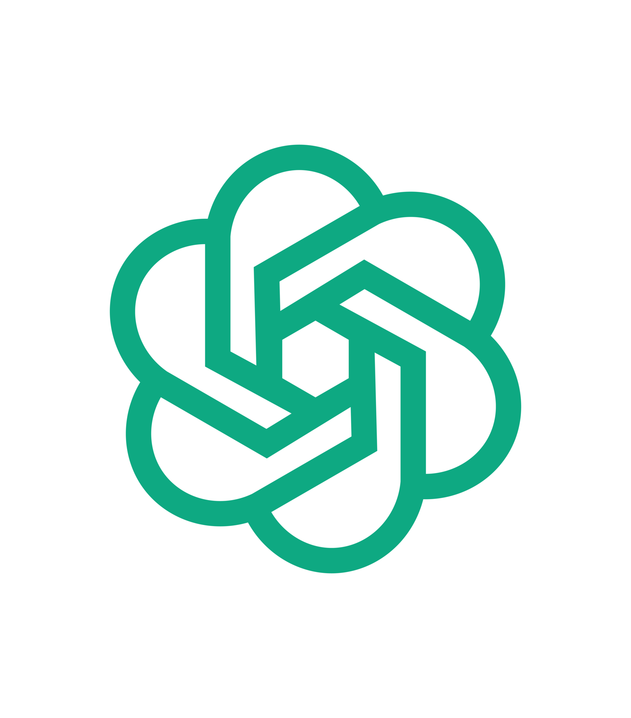
Wat is IoT Central
IoT Central is een cloudgebaseerd platform dat bedrijven en ontwikkelaars helpt bij het beheren, monitoren en analyseren van Internet of Things (IoT)-apparaten en gegevens. Het biedt eenvoudig apparaatbeheer, real-time monitoring, schaalbaarheid, beveiliging, en de mogelijkheid om gegevens te integreren en te analyseren, waardoor het gemakkelijker wordt om IoT-implementaties te bouwen en te beheren en waardevolle inzichten te verkrijgen uit IoT-gegevens.
- ChatGPT -

Slide 3
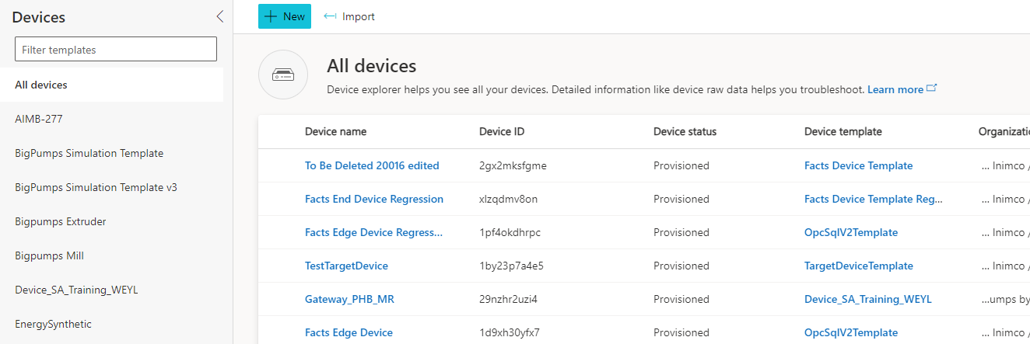
Eenvoudig Device Management
IoT-devices registreren & beheren
Organizations
Device groups
Device templates

Slide 4
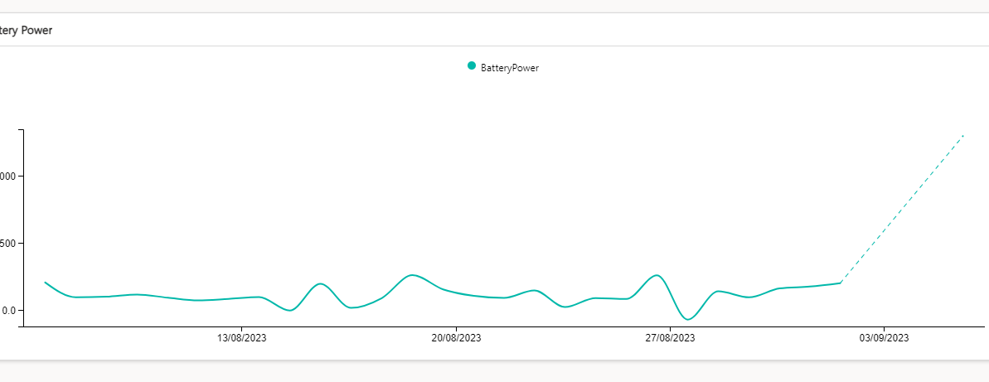
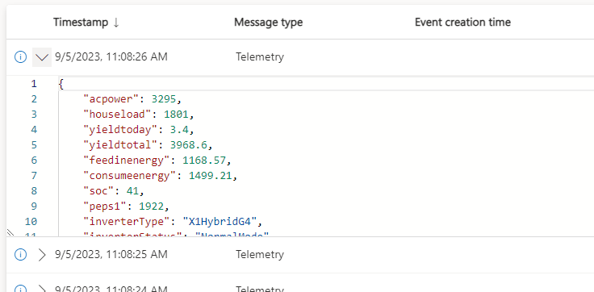
Real-time Monitoring
Realtime raw data
Dashboards
Widgets
Charts
Data Explorer

Slide 5
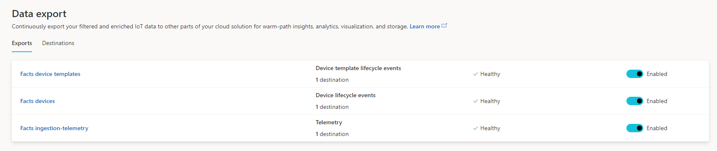
Scalability & Flexibility
Load balancing IoT hub
Data exports
Azure eco system
API

Slide 6
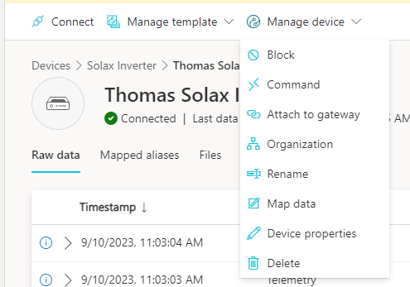
Devices
IoT Device & IoT Edge Device
Setup & maintain devices
Device groups

Slide 7
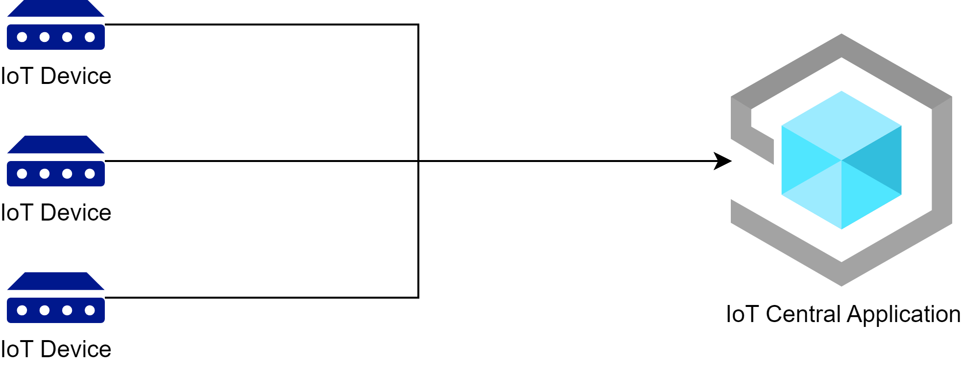
IoT Devices

Slide 8
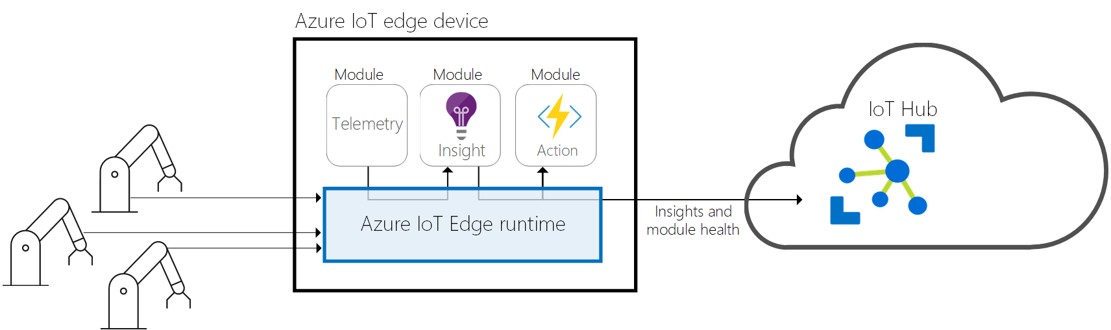
IoT Edge Devices

Slide 9
Device Provisioning & Load Balancing

Slide 10
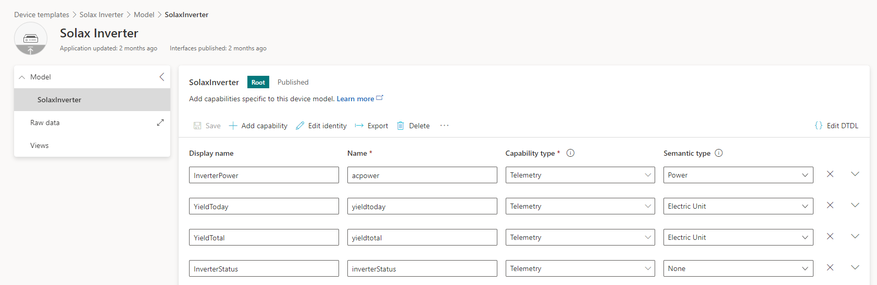
Device Templates
Define capabilities
DTDL

Slide 11
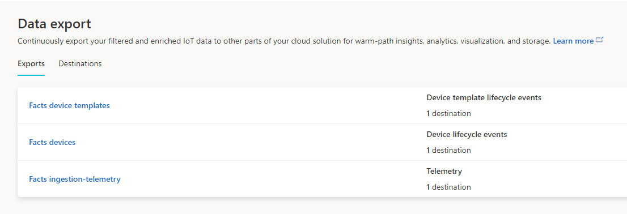
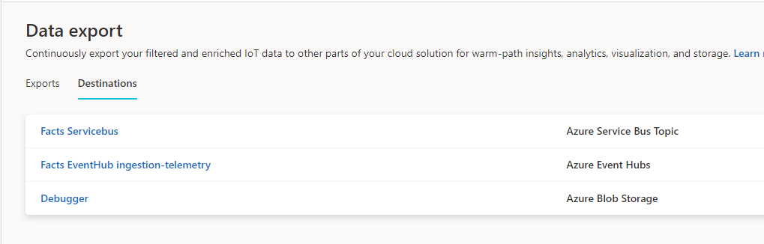
Exports
Data streams (telemetry)
IoT Central Events (device created, …)
Azure resources

Slide 12
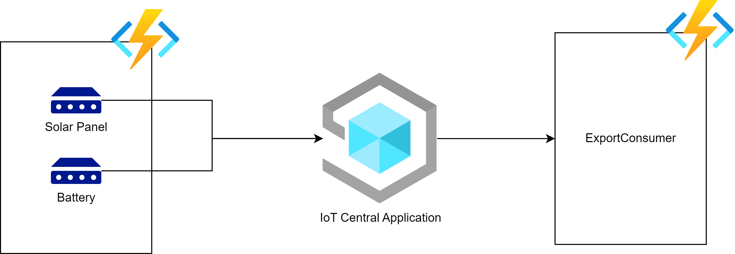
Demo time ☺

